Slide 1
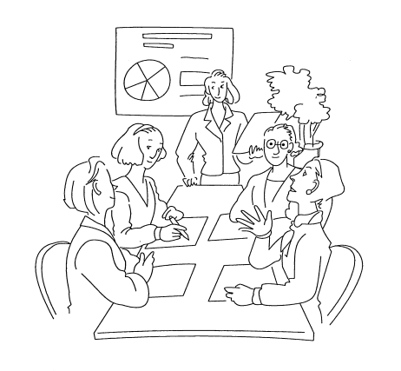
アクティブ・ラーニングのための
ビジネス・ケース教材集
ケース１４
「三津の朝市『旬・鮮・味まつり』の実施」
愛媛県商業教育研究会
愛媛県マーケティング・ビジネス経済研究員会

Slide 2
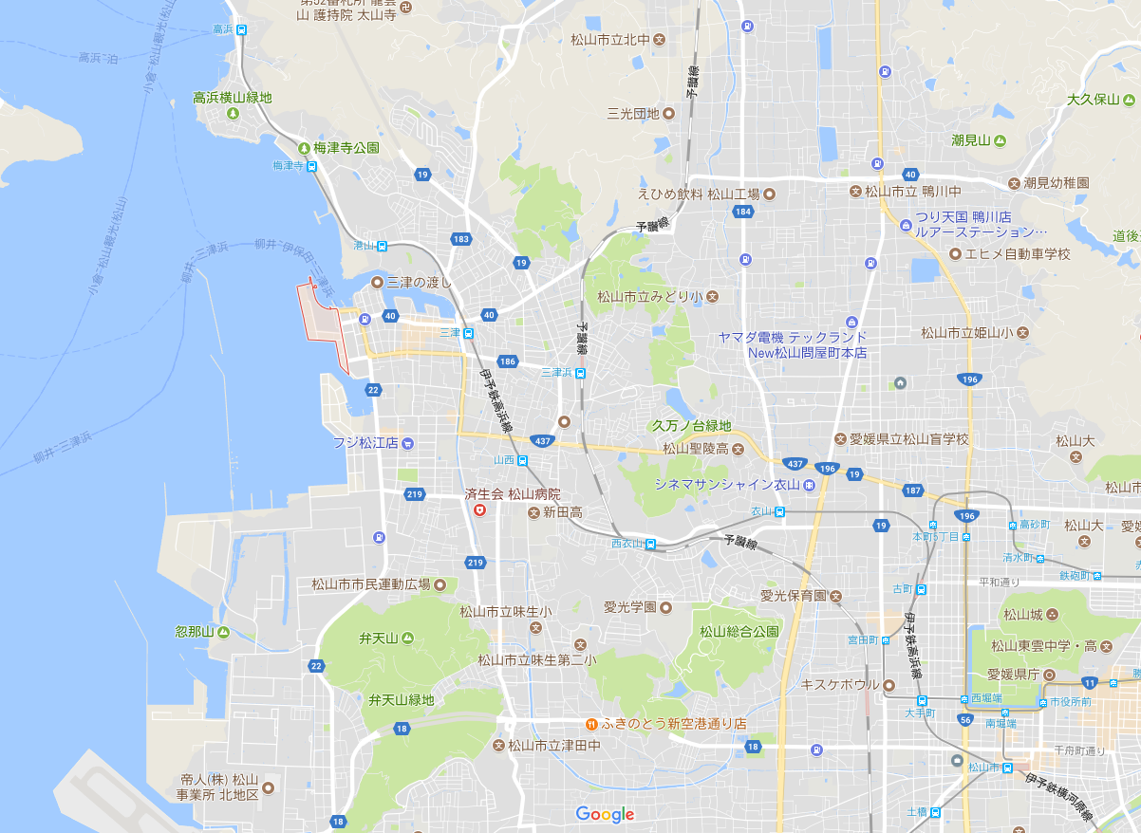
松山市三津ふ頭

Slide 3
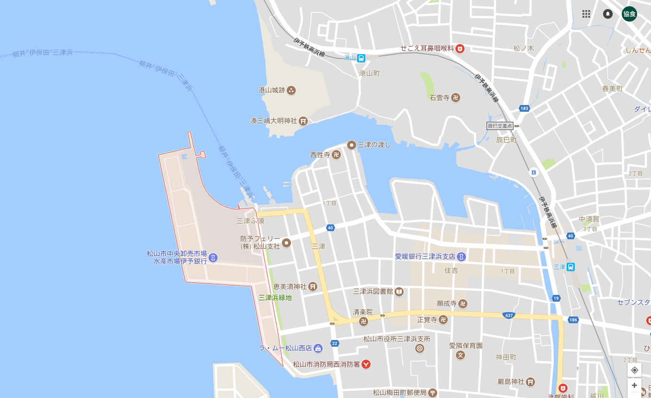
松山市三津ふ頭

Slide 4
三津の朝市 「旬・鮮・味まつり」
松山市公設水産地方卸売市場で開催
普段は関係者以外入れない
無料試食コーナー、こども釣り堀コーナー、模擬せり大会などのイベント
ご当地グルメの販売
新しい観光資源

Slide 5
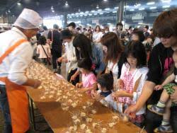
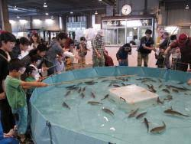
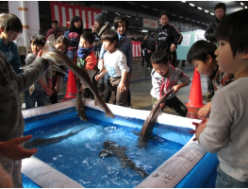
三津の朝市 「旬・鮮・味まつり」

Slide 6
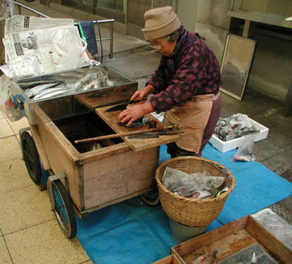
魚の町 三津浜
漁師町
魚行商が魚を売り歩いている
行商人は減少しているがその存在は地域の宝

Slide 7
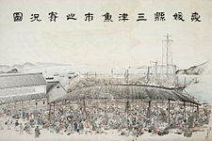
朝市のはじまり
三津の朝市の整備が進んだのは江戸時代
松山藩の特別保護を受けて市場は発展
明治時代に会社組織となる
昭和２年に町営市場、昭和15年に市営市場となる
昭和56年に終了

